Slide 1

Мастер-класс «Роза кустовая» в технике бисероплетения
(часть 3)
Котелевец Дарья Александровна, ПДО, ТО «Бисеринка», МБОУ ДО ЦТ «Мастер»
(по мастер-классу mirbisera.com )

Slide 2
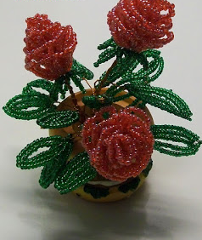
Готовое изделие

Slide 3
Для работы потребуется:
бисер № 12: красный (или другой по желанию) и зелёный;
проволока диаметром 0,3 мм;
ножницы для резания проволоки;
декоративный горшочек.

Slide 4
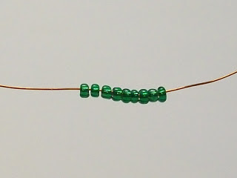
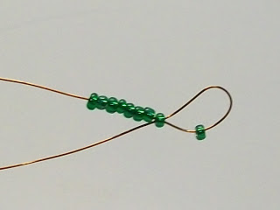
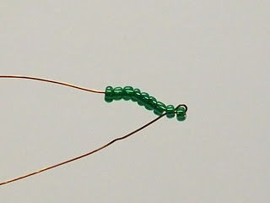
3 этап
Приступаем к плетению чашелистиков. Берём проволоку длиной 30 см и набираем на неё 9 зелёных бисеринок. Размещаем бисеринки на середине проволоки.
Берём один из концов проволоки и, придерживая крайнюю с его стороны бисеринку, пропускаем этот конец проволоки через следующую ближайшую бисеринку в обратном направлении.
Затягиваем проволоку

Slide 5
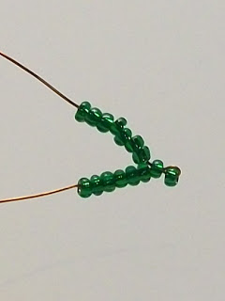
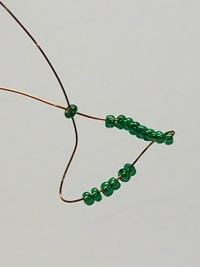
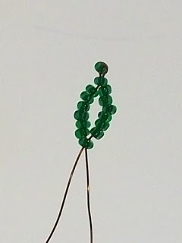
На этот же конец проволоки набираем ещё 6 бисеринок
После чего пропускаем его же через самую дальнюю бисеринку на другом конце проволоки
Затягиваем проволоку - получился один чашелистик.

Slide 6
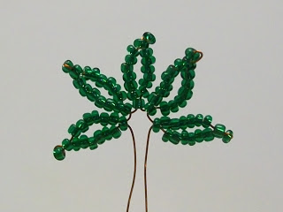
Таким же образом на каждом из концов проволоки плетём еще по 2 чашелистика - всего их получается 5 штук. Концы проволоки друг с другом не скручиваем.

Slide 7
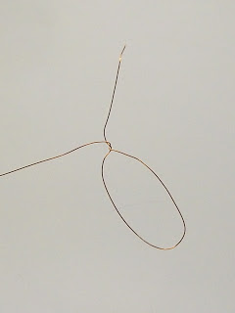
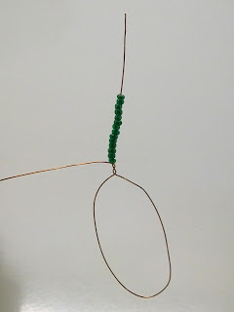
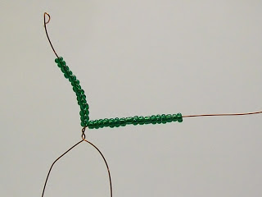
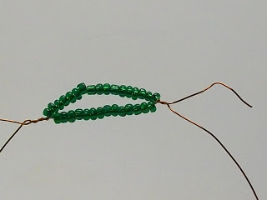
Далее плетём листики. Они состоят из двух кругов и плетутся по формуле:
середина - 14, первый круг - 17+17, второй круг - 21+21.
Берём проволоку длиной 40 см и делаем на ней петельку так, чтобы один конец проволоки, выходящий из петли, был длиной примерно 5 см.
На короткий конец набираем 14 зеленых бисерин
На длинный конец – 17 бисерин
Складываем оба конца проволоки параллельно друг другу и скручиваем их вместе таким образом, чтобы бисеринки на длинном конце проволоки образовали небольшую дугу, в основании которой лежат бисеринки, набранные на короткий конец проволоки

Slide 8
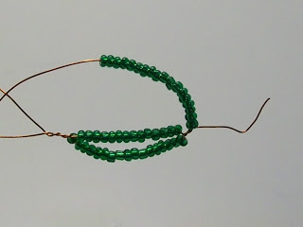
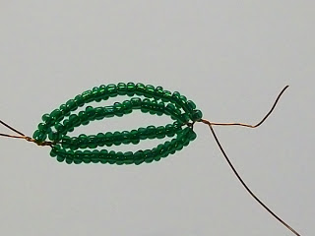
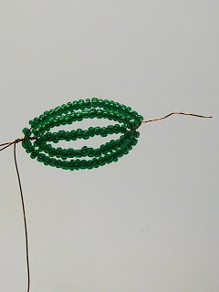
Далее все остальные бисеринки набираем только на длинный конец проволоки. Набираем 21 бисеринку.
Скручиваем
Набираем 21 бисерину и скручиваем

Slide 9
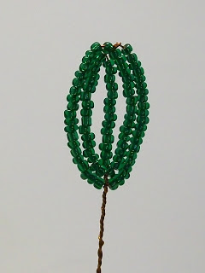
Плетение листика завершено. Короткий конец проволоки загибаем внутрь листика и отрезаем, а длинный конец проволоки скручиваем вместе с первоначальной петлёй.
Таких листиков потребуется 3 штуки (по вашему желанию можно и больше).

Slide 10
Продолжение следует…
Спасибо за внимание!!!

